Slide 1
Arreglo de antenas parche
(Patch array antennas)
Grupo 1 :
Andrea Camila Moya
Santiago Burgos
David Martinez
Camilo Andrés Pérez

Slide 2
Arreglo de antenas parche en microcinta con un patrón de radiación cosecante cuadrado
(Microstrip patch antena array with cosecant-squared radiation pattern profile) [1]
Este paper se enfoca en la implementación de un arreglo de antenas parche, con las siguientes caracteristicas de radiación:
Ancho de banda de 1,93 GHz
Radiación en la frecuencia X – de 8 a 12 GHz
Ganancia pico de 14,95 dBi
Polarización lineal

Slide 3
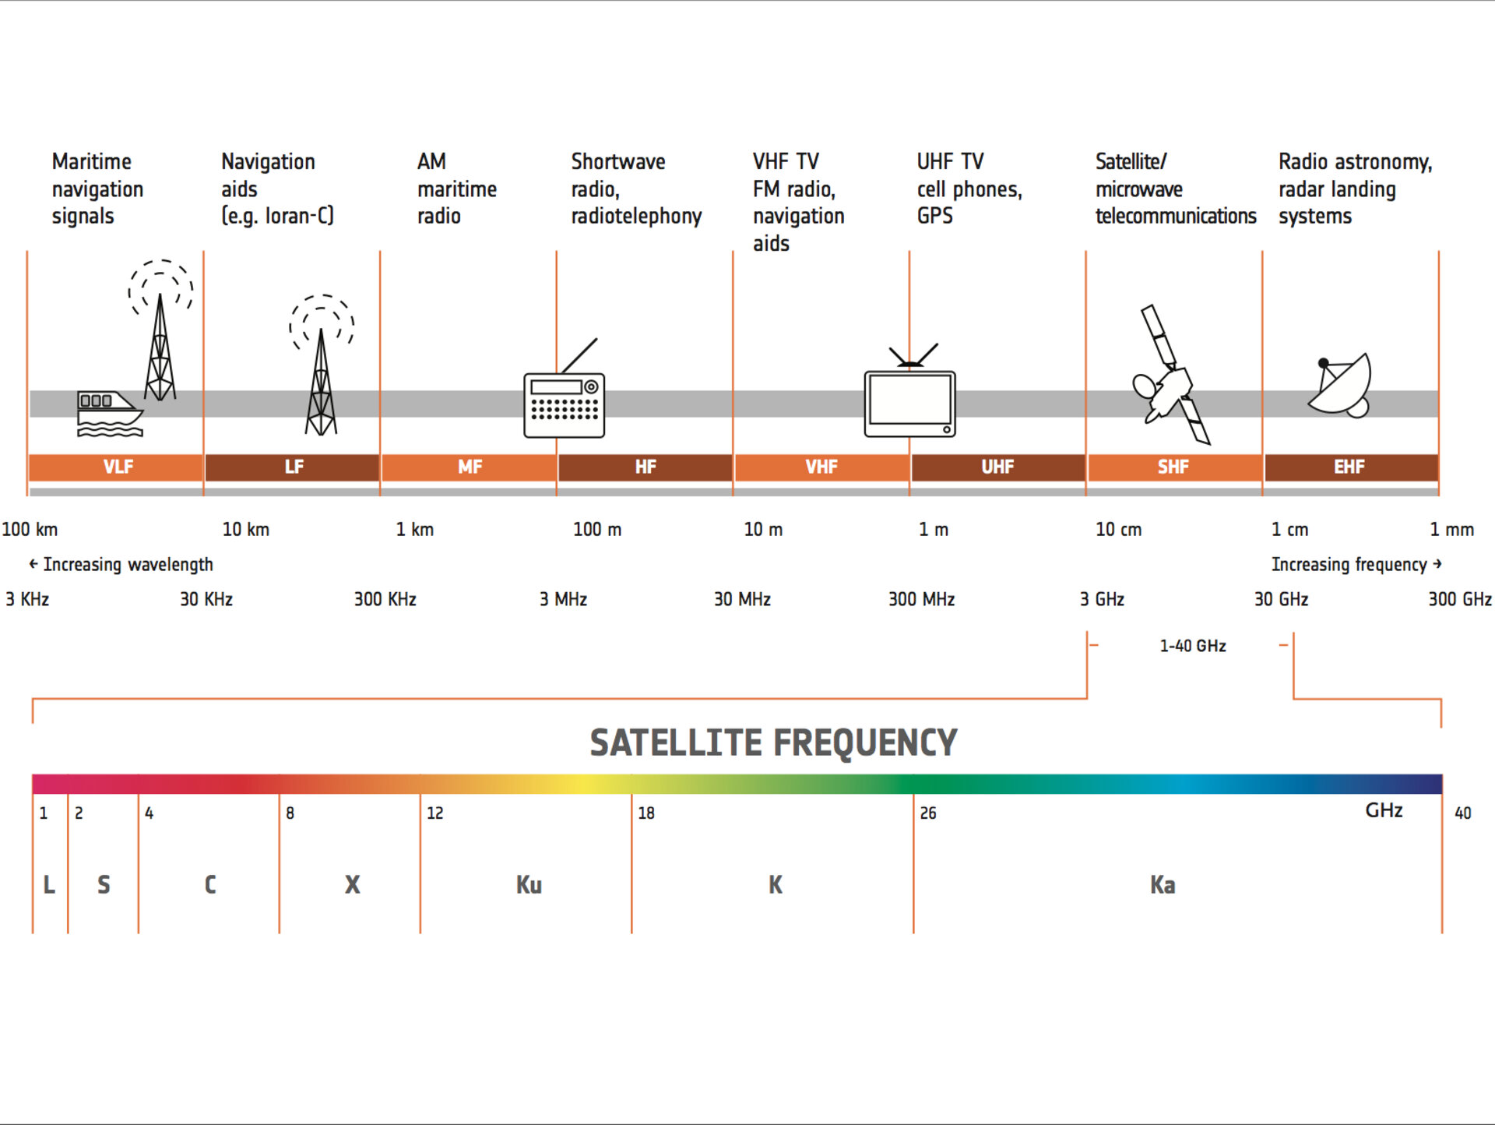
ESA (European Satellite Agency)

Slide 4


Se realizo una propuesta de antena parche con los siguientes parámetros:
Dos cortes (insert) para extender la línea de alimentación (de 50 Ω) y asi mejorar el acople de impedancias.
La línea de alimentación se escalona para aumentar mas el acople de impedancia
El sustrato usado es el Roger RO4003 con $ε_{r}=3,55$ y $\tan\left(δ\right)=0,0027$
Se utiliza un plano de tierra de la totalidad del tamaño del substrato

Slide 5
El arreglo de antenas parche se propone con arreglos de entre 4, 12 y 16 elementos, configurados en una matriz 2x2, 6x2 y 8x2 respectivamente.
Aumentar el numero de elementos después de 16 no representa mejoras significativas en el ancho de banda
Las dimensiones de cada antena parche dentro del arreglo corresponden a las medidas que se obtuvieron en la implementación de una única antena parche, presentada previamente.
Se realizaron estudios paramétricos para determinar la separación entre cada elemento de radiación y asi obtener un funcionamiento adecuado

Slide 7
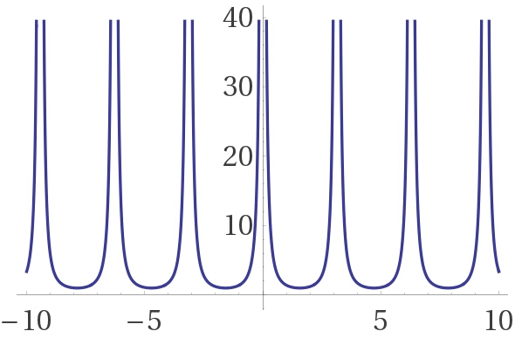
El patrón de radiación del arreglo de antenas parche debe ser semejante a la curva de la función csc^2(x).

Slide 8
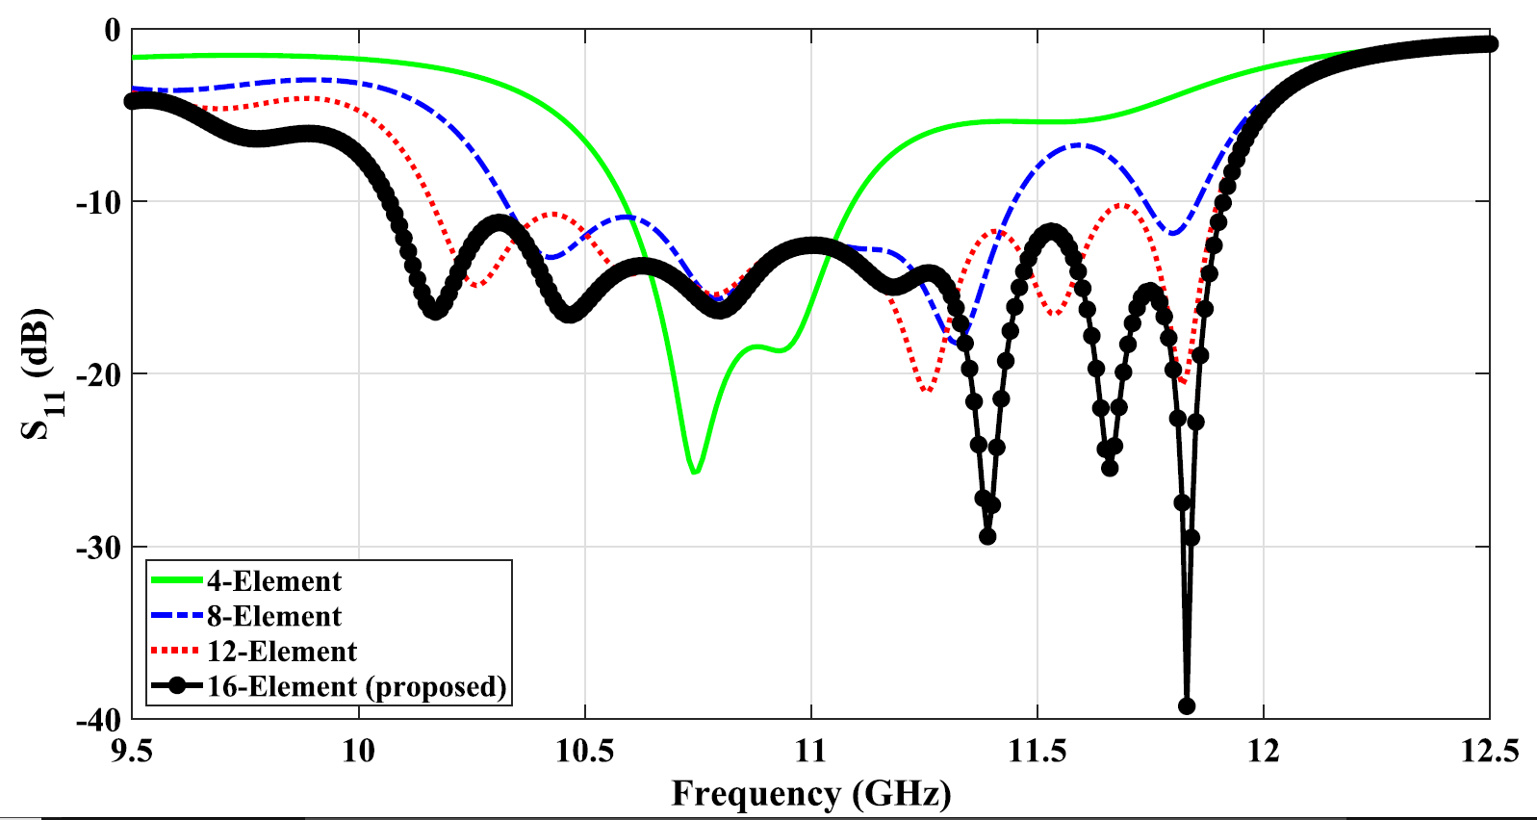
A continuación, se presentan los resultados obtenidos que son mas relevantes y se han estudiado:

Slide 9
Bibliografía
[1] Microstrip patch antenna array with cosecant-squared radiation pattern profile.

Slide 10
Gracias

